Slide 1
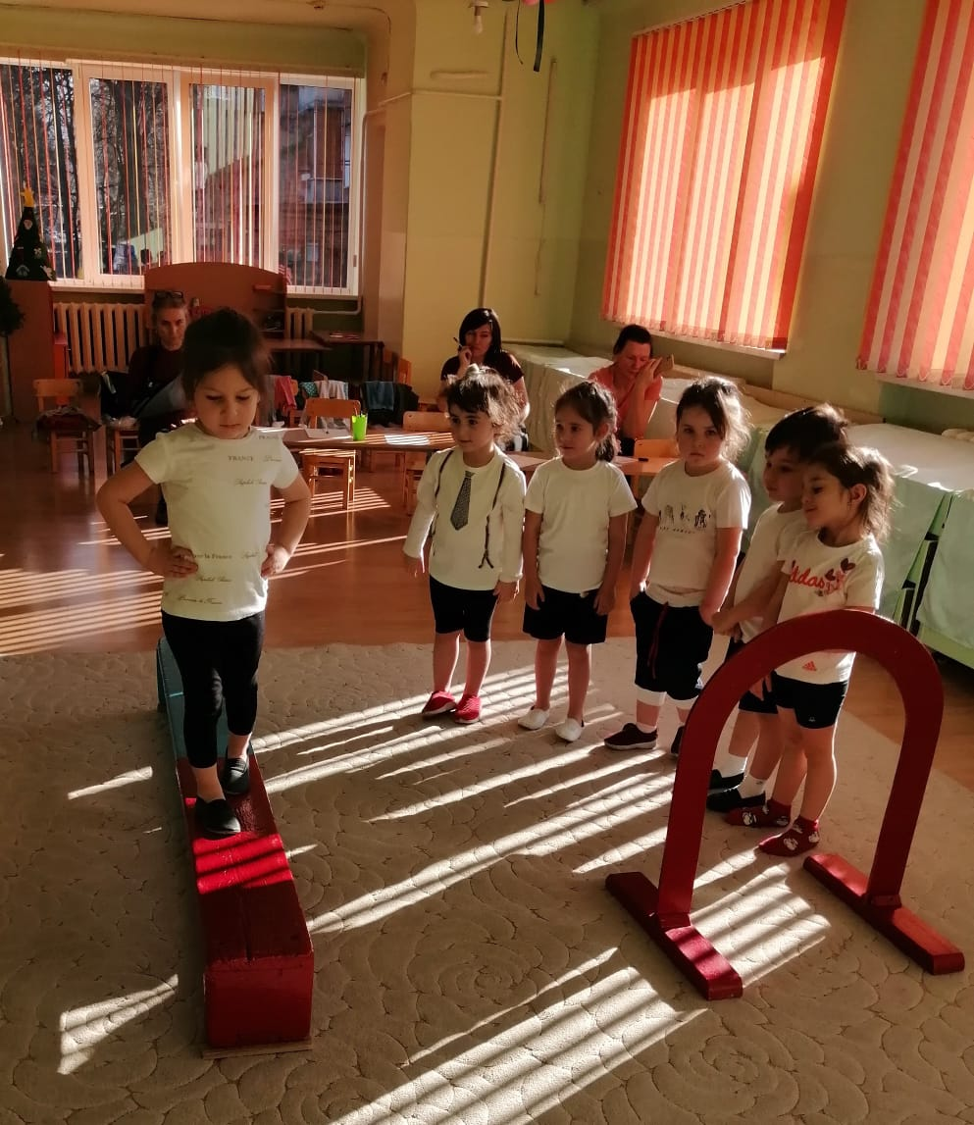
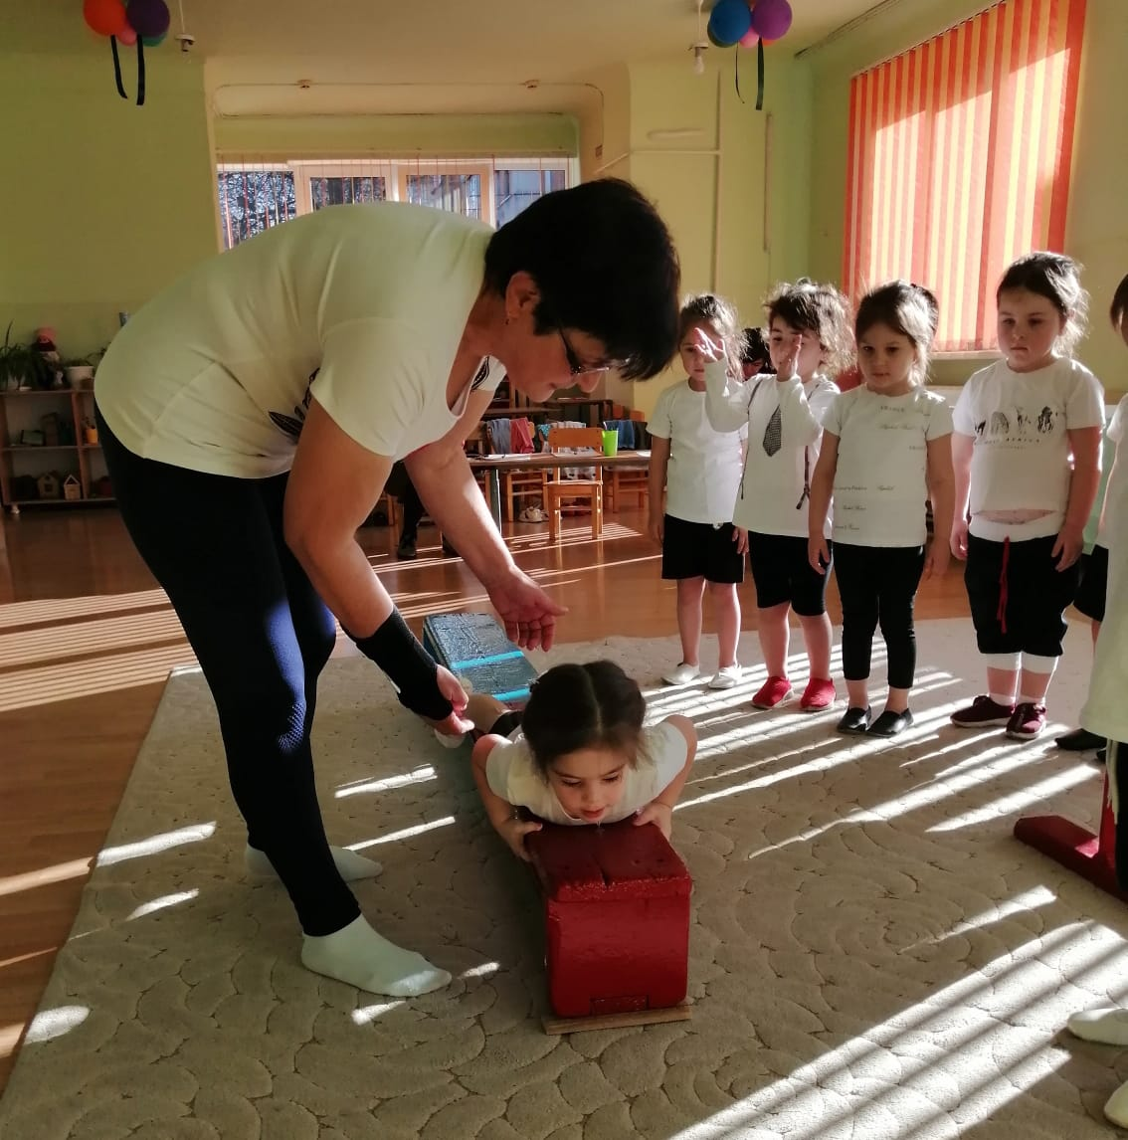
Открытое ООД по физической культуре «Мы любим спорт и физкультуру» в ЯСЕЛЬНО-МЛАДШЕЙ группе» ВОСПИТАТЕЛЬ ДЖИОЕВА Ф.С. 2022 ГОД

Slide 2
Цели и задачи:
Цель: формирование у детей интереса и ценностного отношения к занятиям физической культурой.
Задачи: продолжать учить детей ходить друг за другом, упражняться в ходьбе и беге (с выполнением заданий).
- Учить выполнять основные движения.
- Учить подлезать на четвереньках, с опорой на ладони и колени.
- Упражняться в равновесии (ходьба по гимнастической скамейке).
- Развивать двигательную активность детей, интерес к физкультуре и спорту.
- Вызвать у детей эмоциональный отклик и желание участвовать в занятии.
- Воспитывать чувство коллективизма.

Slide 3
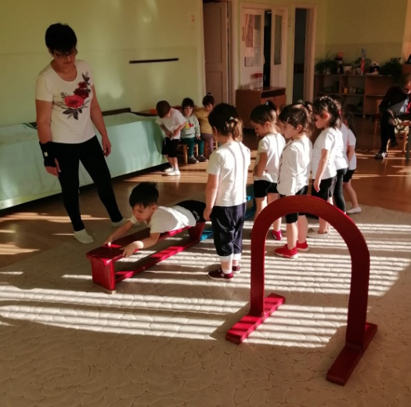
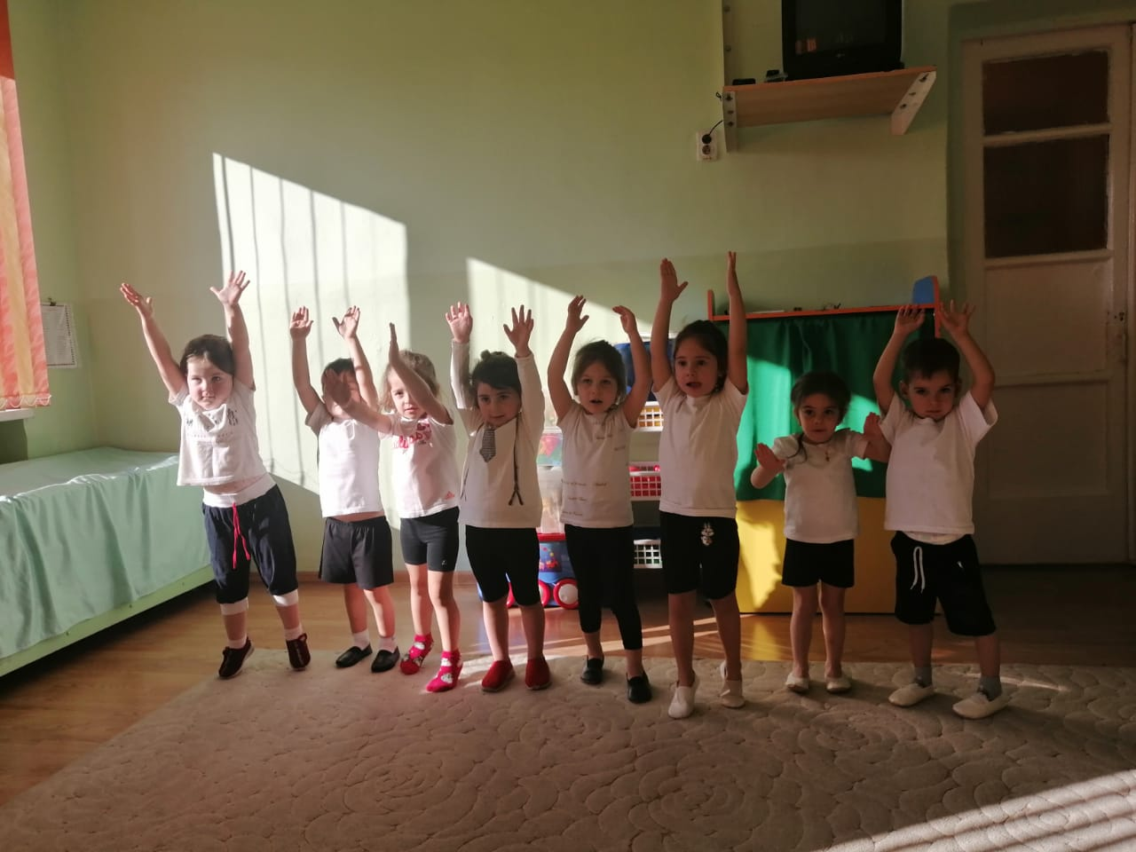
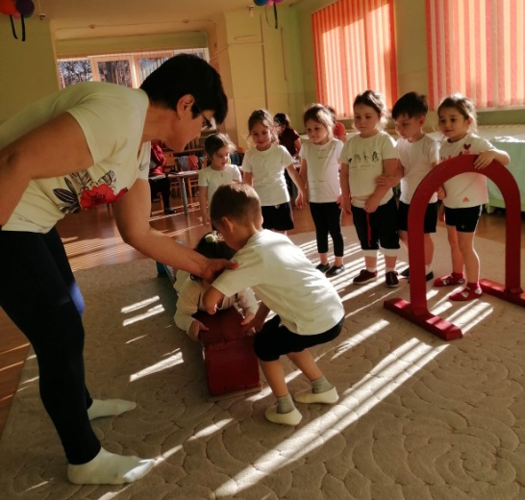
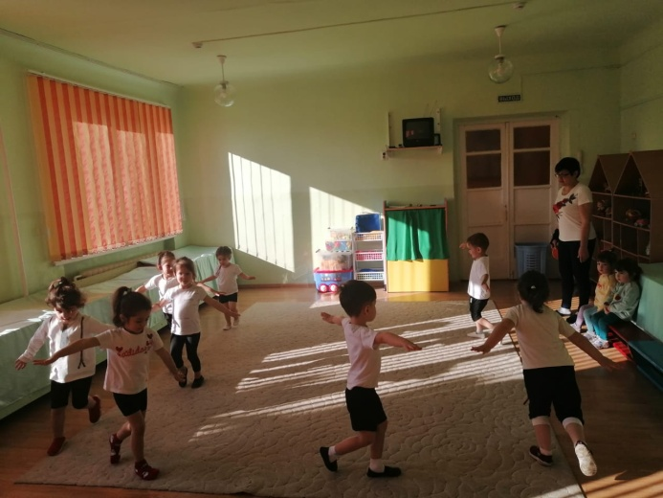
Предварительная работа: подвижные игры, физкультурные досуги, утренняя гимнастика, физкультминутки, пальчиковые игры.

Slide 4
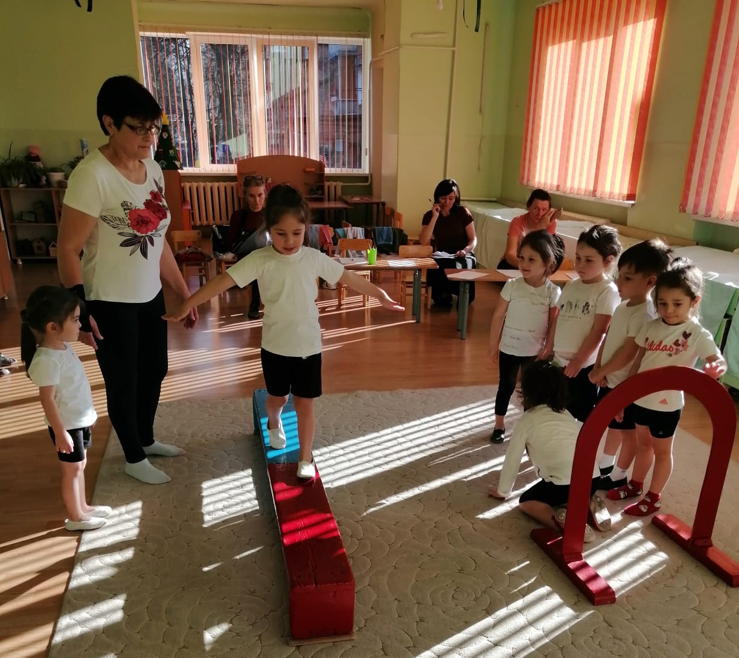
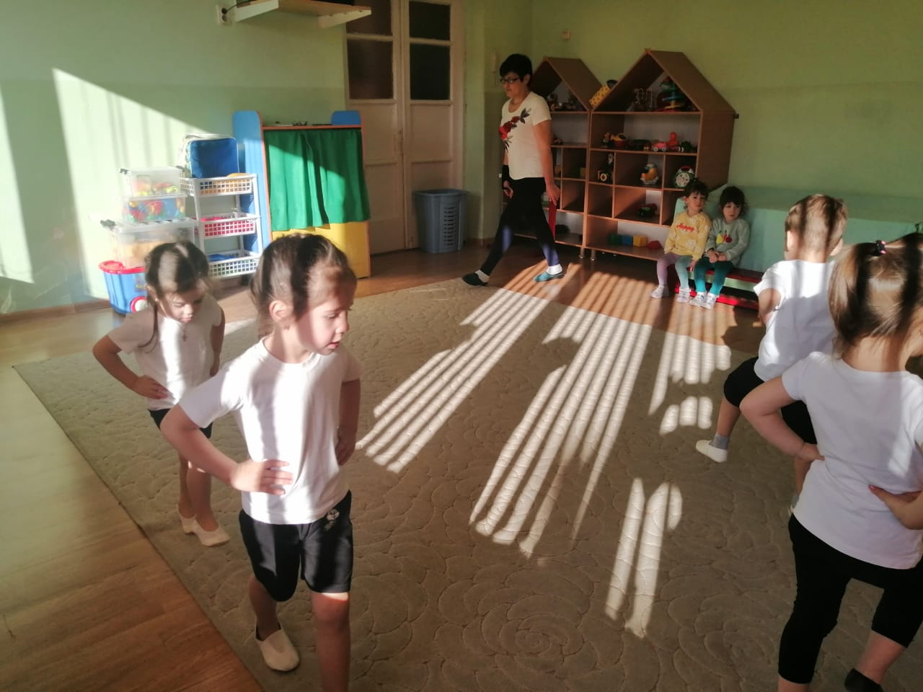
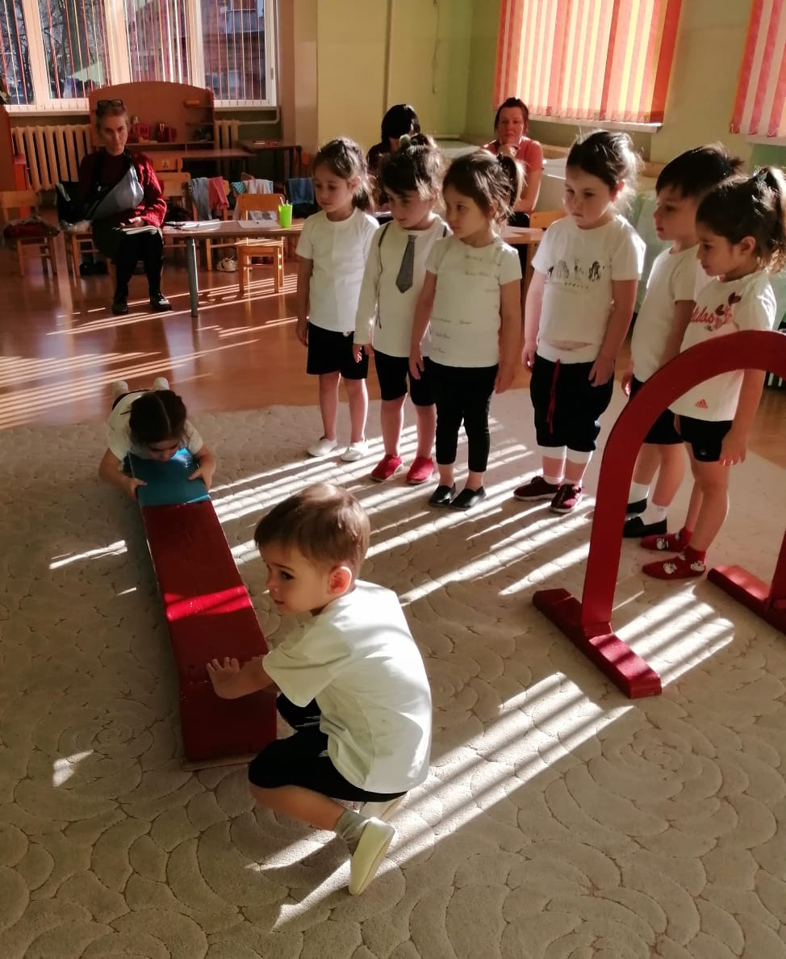
Оборудование к занятию: 2 гимнастические скамейки, «тоннель» для лазания, музыка для занятий.

Slide 5
Ход занятия.
Дети заходят в зал.
- Дети, вы любите физкультурные занятия? А для чего мы занимаемся физкультурой и спортом (ответы детей.)
- У нас сегодня много гостей. Давайте мы их поприветствуем с помощью пальчиковой гимнастики (пальчиковая гимнастика: «Я здороваюсь везде, дома и на улице, даже здравствуй говорю, я соседской курице».)
- Спортом мы занимаемся, чтобы быть крепкими и здоровыми.
А кто хочет стать летчиком? Чтобы управлять самолетом нужно много знать и, конечно, тренироваться и заниматься спортом.
Пальчики мы уже размяли, покажем нашим гостям, как мы занимаемся спортом.

Slide 6
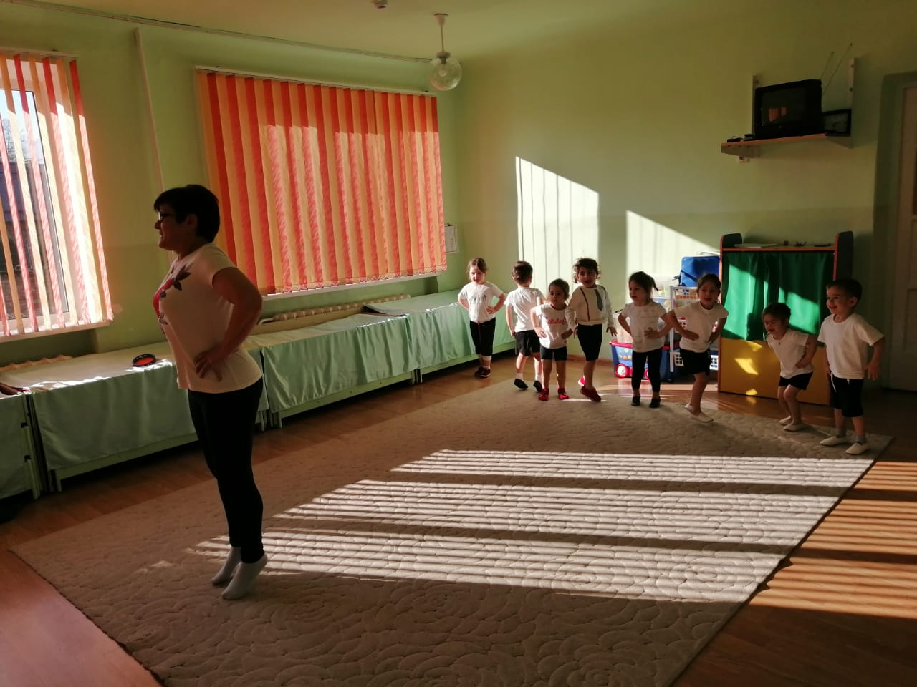
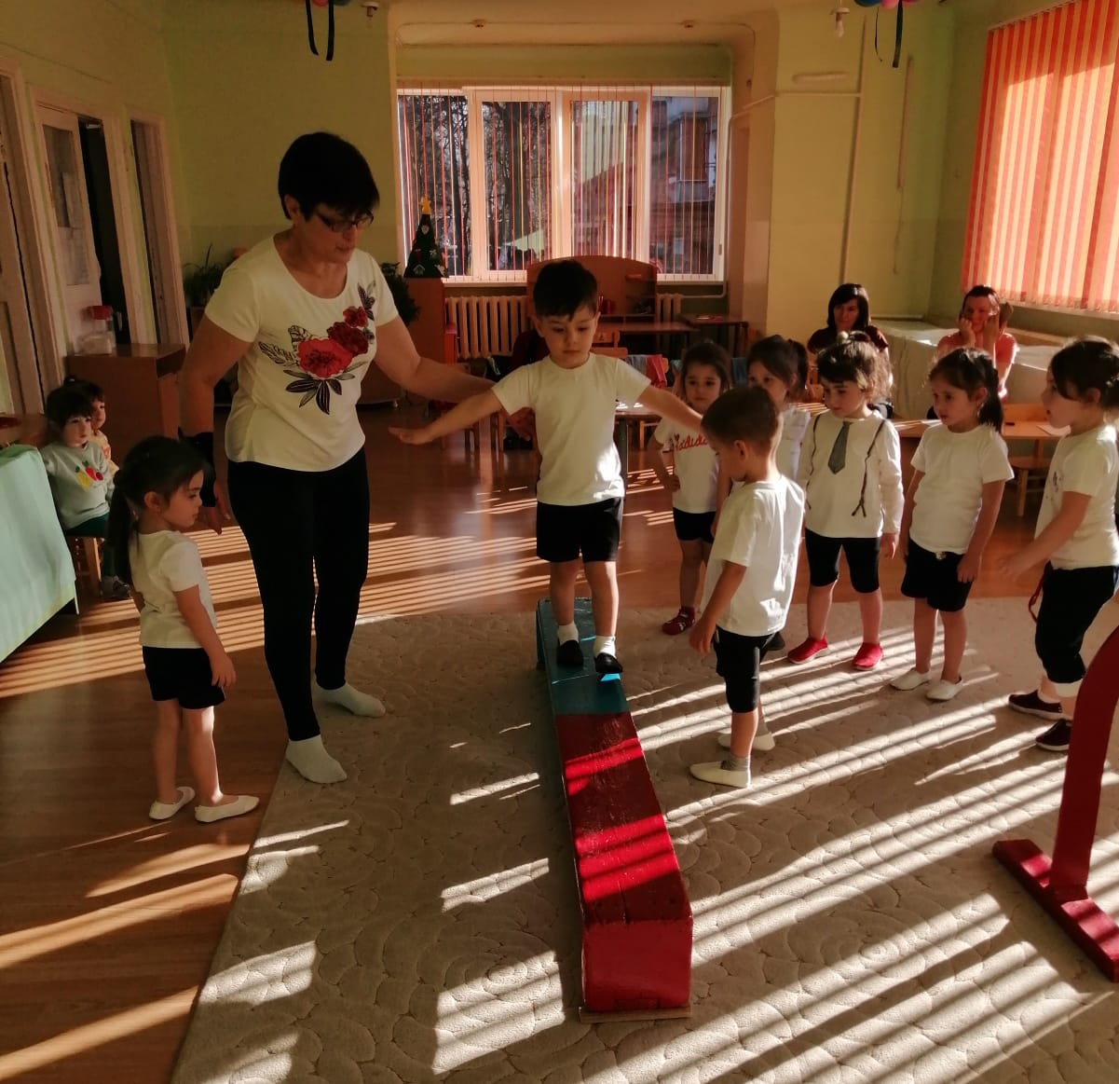
I часть: Ходьба в колонне по одному с высоким подниманием колен, широким свободным шагом. Бег, руки в стороны. Ходьба и бег в чередовании (все выполняется под музыку.)

Slide 7
II часть:
Исходное положение ноги на ширине плеч, поднять руки вверх, руки прямые, подняться на носочки, вернуться в исходное положение (5раз).
Исходное положение стоя, ноги слегка расставлены, руки за спиной. Присесть, вытянуть руки вперед, встать выпрямиться, руки убрать за спину. (5 раз)
Исходное положение ноги на ширине плеч, наклоны в стороны, - вправо, встали, влево, встали. Вернулись в исходное положение. (5 раз)
Исходное положение стоя, “прыгают зайки” (6-8 раз)
Релакс. Исходное положение стоя – делаем вдох через нос, наклониться вперед -делаем выдох через рот. (5 раз)

Slide 8
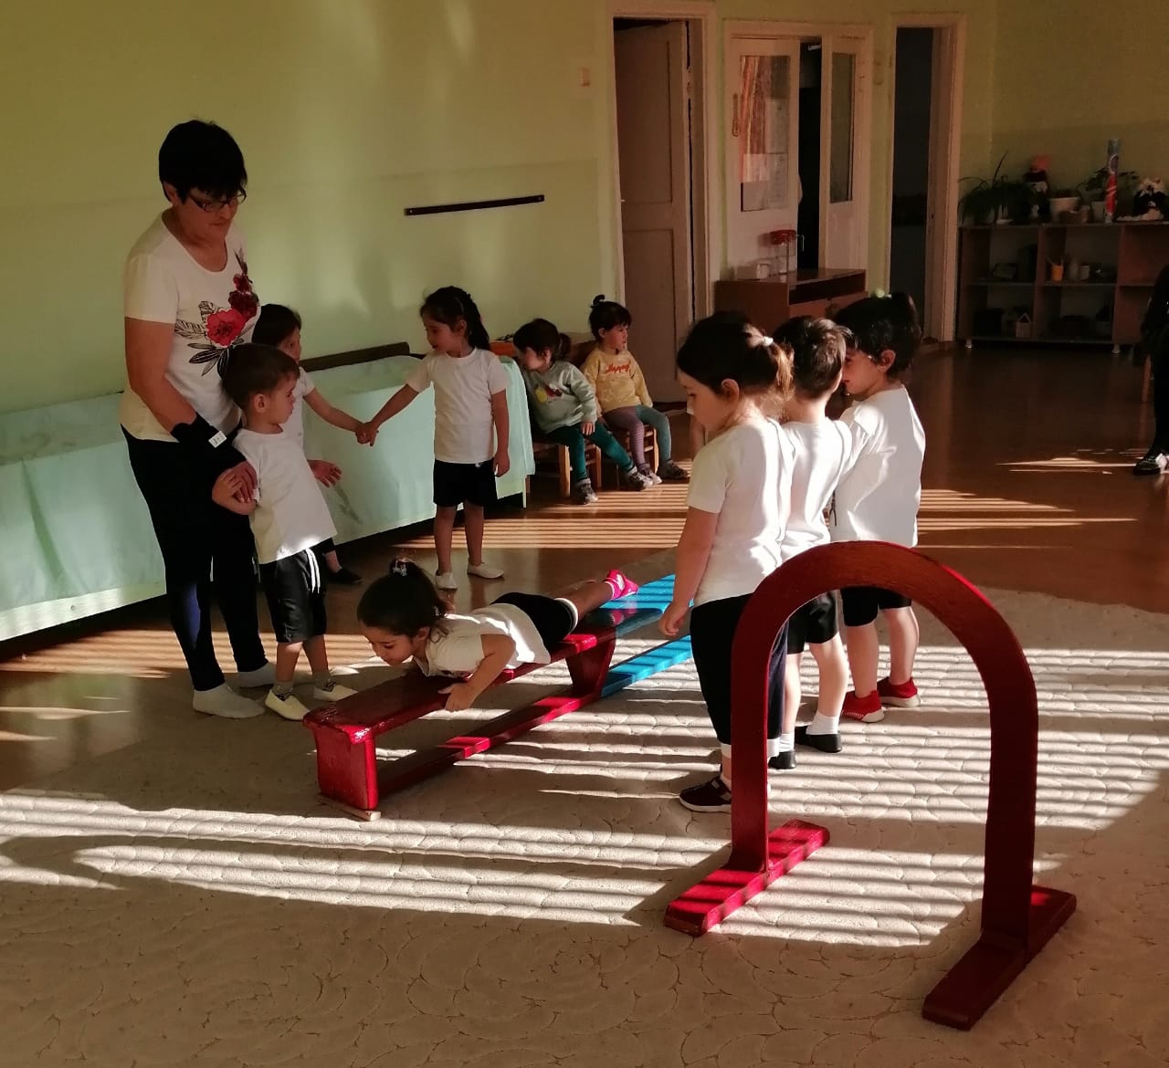

Slide 9
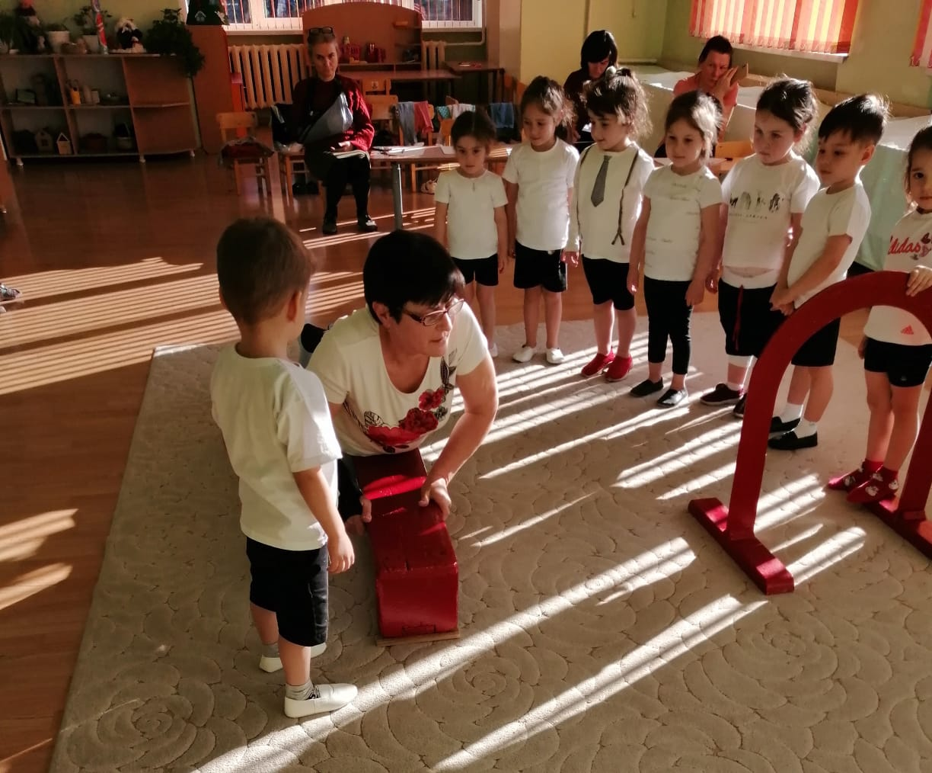

Slide 10
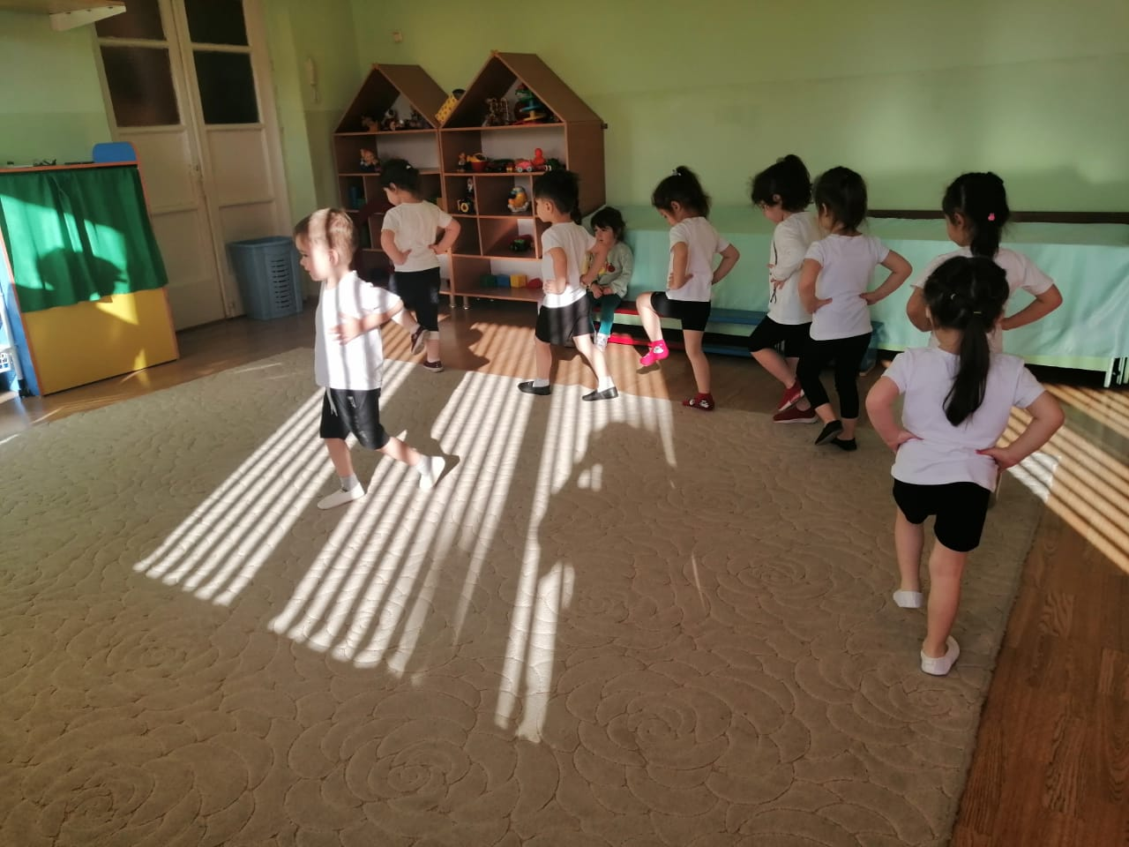

Slide 12
Основные виды движений:Равновесие «Пойдем по мостику»:
-Ходьба по гимнастической скамейке, руки на поясе (игровое задание после показа, выполняется в колоне
по одному , «мостик через речку»).
-Лазание: ползание на четверереньках с опорой на ладони и колени ( дети выполняют поточным и фронтальным методом- пролезают на четвереньках через тоннель).
III часть: Подвижная игра «Мы хлопаем руками…»
Воспитатель говорит ,что занимались все хорошо, тренировка прошла отлично и , конечно, многие будут замечательными пилотами.
Дети под музыку выходят из зала.

